Slide 1
TakeOffTiel
Naam: Sem Smits
Studentnummer: 1784911
Klas: V1E
Datum: 04/07/2024

Slide 2
Inhoud
Achtergrondinformatie casus
Kwestie en aanleiding
Opdracht
Aanpak
Modellen
Technologieën en frameworks
Demonstratie
Conclusie en reflectie
Discussie

Slide 3
Achtergrondinformatie casus
Beschrijving van het bedrijf TakeOffTiel
Doel van de website: versterken van online aanwezigheid, optimaliseren van klantcommunicatie en verbeteren van workflow

Slide 4
Kwestie en aanleiding
Huidige uitdagingen in de communicatie met klanten
Behoefte aan een centrale plaats voor informatie en klantinteractie

Slide 5
Opdracht
Ontwikkeling van een professionele website voor TakeOffTiel
Functionaliteiten zoals afspraak- en reviewsysteem en portfolio.

Slide 6
Aanpak
Stappenplan voor het maken van de website
Use cases voor gebruikers en beheerders

Slide 7
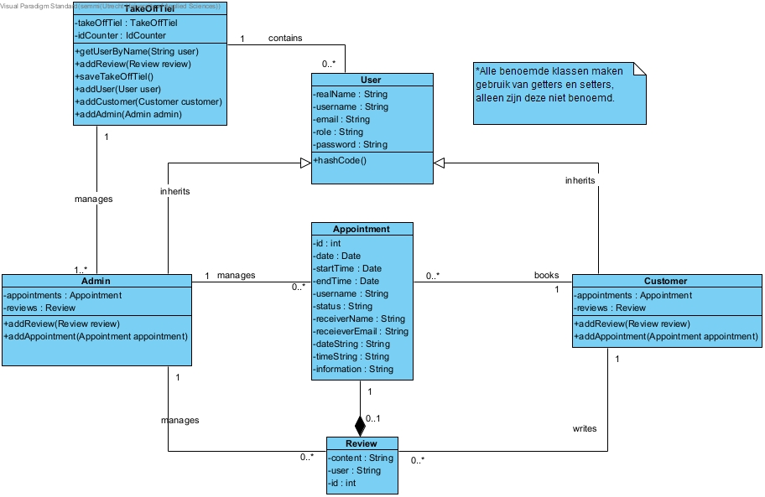
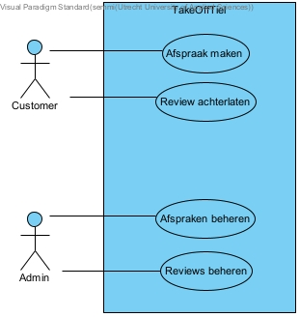
Modellen

Slide 8
Technologieen en frameworks
Java
Javascript
HTML
CSS
Rest (Jax-RS)
Tomcat
Git

Slide 9
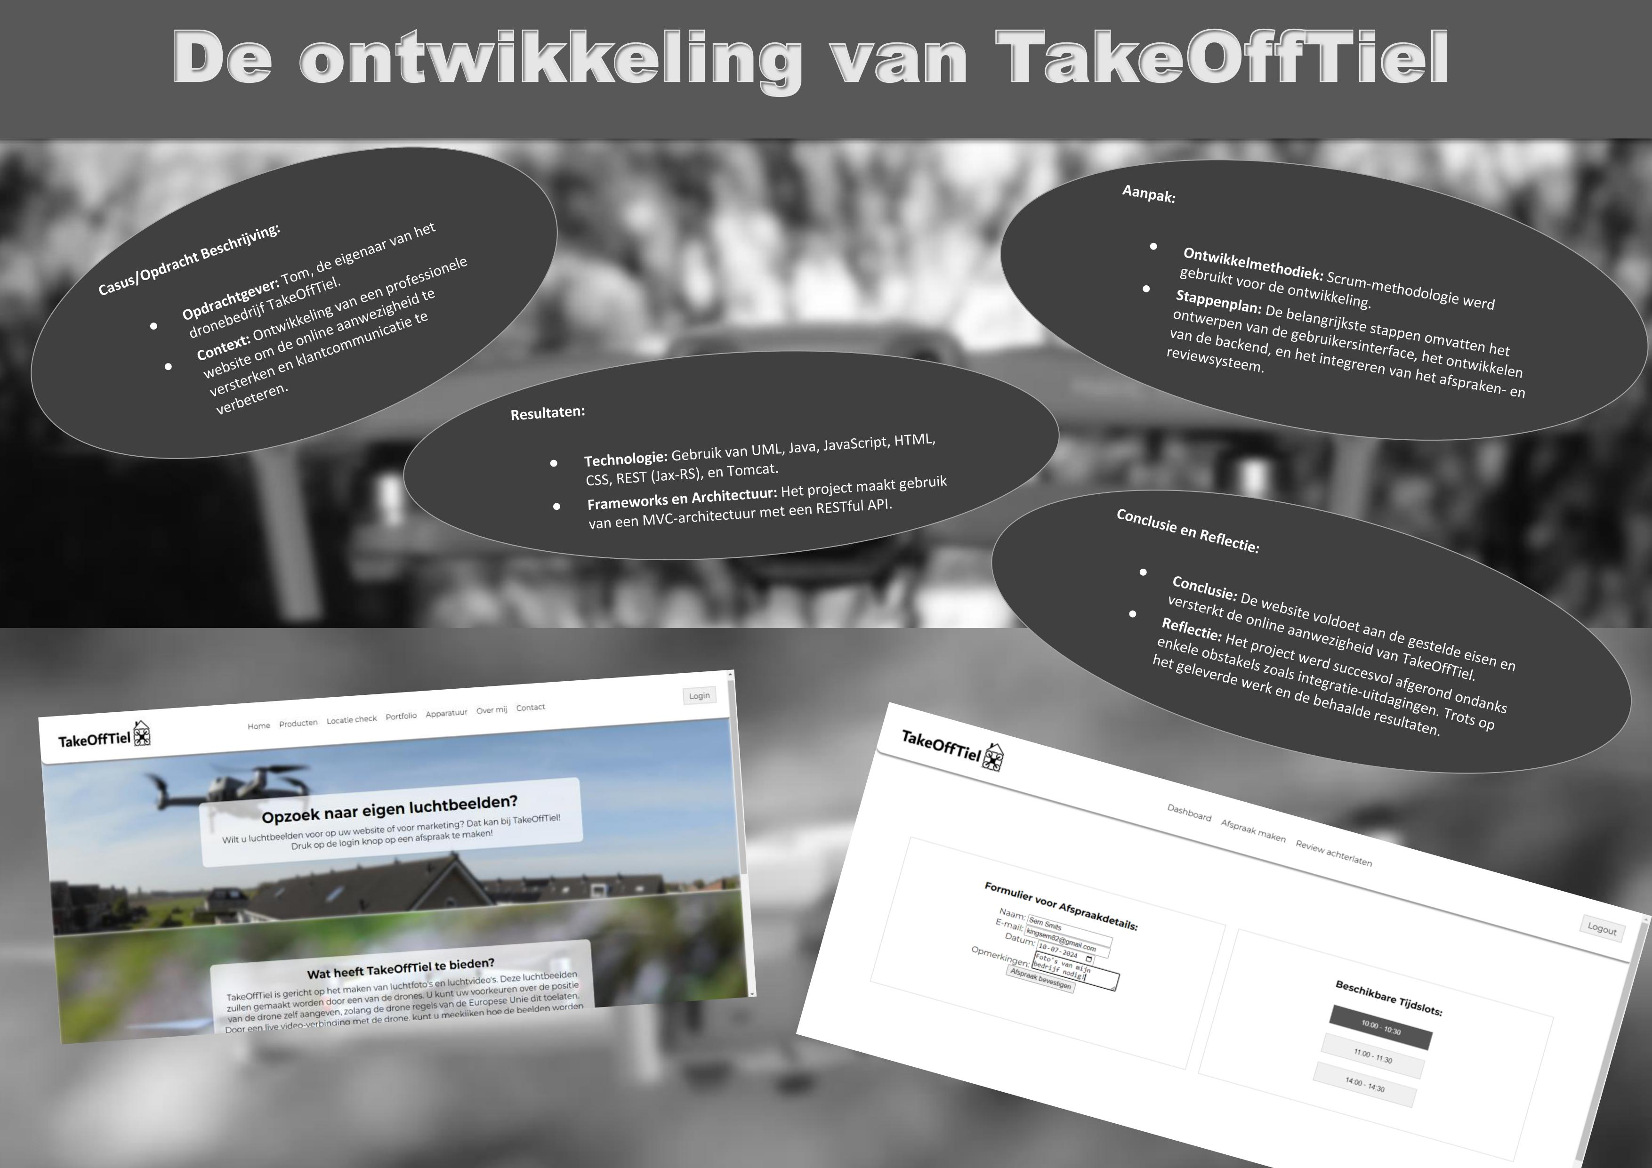
Poster

Slide 10
Demonstratie
Voorbeeld van het gebruik van de website door een klant en door een admin.

Slide 11
Conclusie en reflectie
Erg trots op wat ik neer heb kunnen zetten.
Laat begonnen maar toch veel bereikt.

Slide 12
Discussie
Verder nog vragen?

